Slide 2
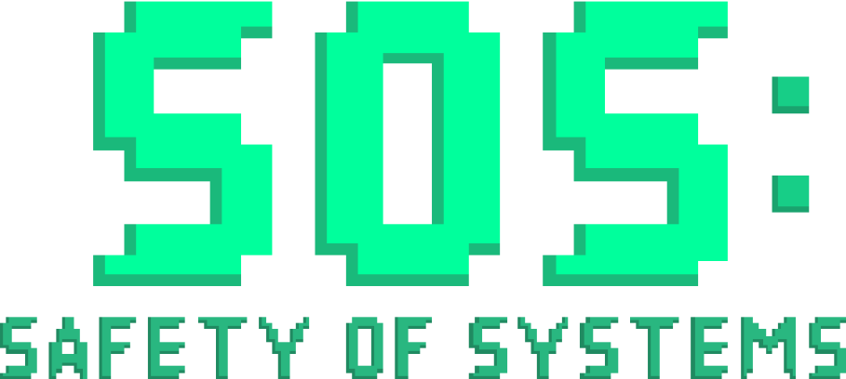
SOS: Safety Of Systems
Компьютерная игра жанра Roguelike, объясняющая подросткам основные правила информационной безопасности.

Slide 3
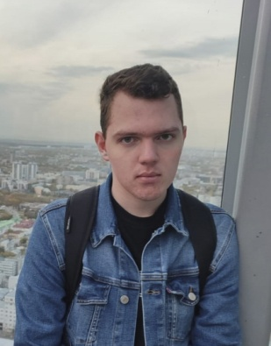
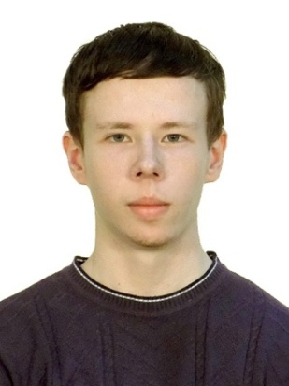
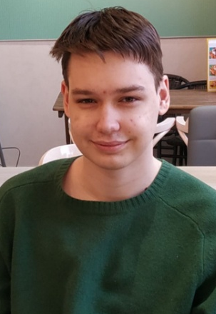
Команда The Viridian
Вахрин Павел
Тимлид
Дизайнер
Программист
@iamvahvah
Макаров Алексей
Аналитик
Программист
@fargthouks
Ратушняк Григорий
Дизайнер
Звукорежиссёр
@grigrat
Мелехин Николай
Программист
@leosplinters

Slide 4
Целевая аудитория
Подростки (от 12 до 18 лет)
Преимущественно стран СНГ

Slide 5
Подростки наиболее часто подвержены угрозе взлома и распространения личной информации
Основная причина – недостаточная информированность о правилах безопасности в интернете

Slide 6
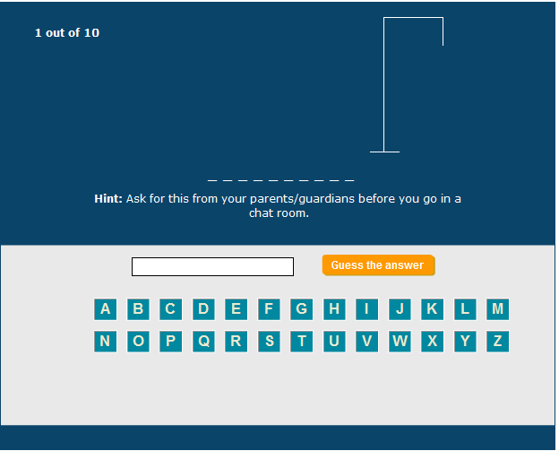
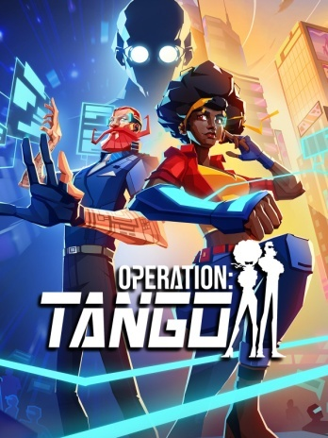
Аналоги
Interland
Internet Safety Hangman
Operation: Tango
Урок Цифры

Slide 7
Анализ аналогов
Критерий сравнения | Interland | Operation: Tango | Урок Цифры | Internet Safety Hangman
1. Многопользовательский / кооперативный режим | нет | да | нет | нет
2. Наличие развлекательной части | да | да | нет | нет
3. Достаточное наличие образовательного контента | да | нет | да | да
4. Отдельное приложение | нет | да | нет | нет

Slide 8
Решение
Отдельное приложение;
Жанр – Roguelike;
Игровые механики, завязанные на информационной безопасности.

Slide 9
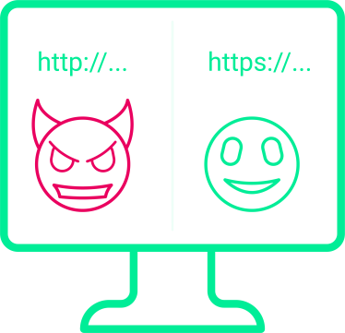
Знания и навыки, которые подростки могут получить
обнаруживать опасные уловки злоумышленников
защищать свои личные данные и свою конфиденциальность
ликвидировать последствия постороннего вмешательства
противодействовать различным информационным угрозам
формировать свою безопасную информационную среду

Slide 10
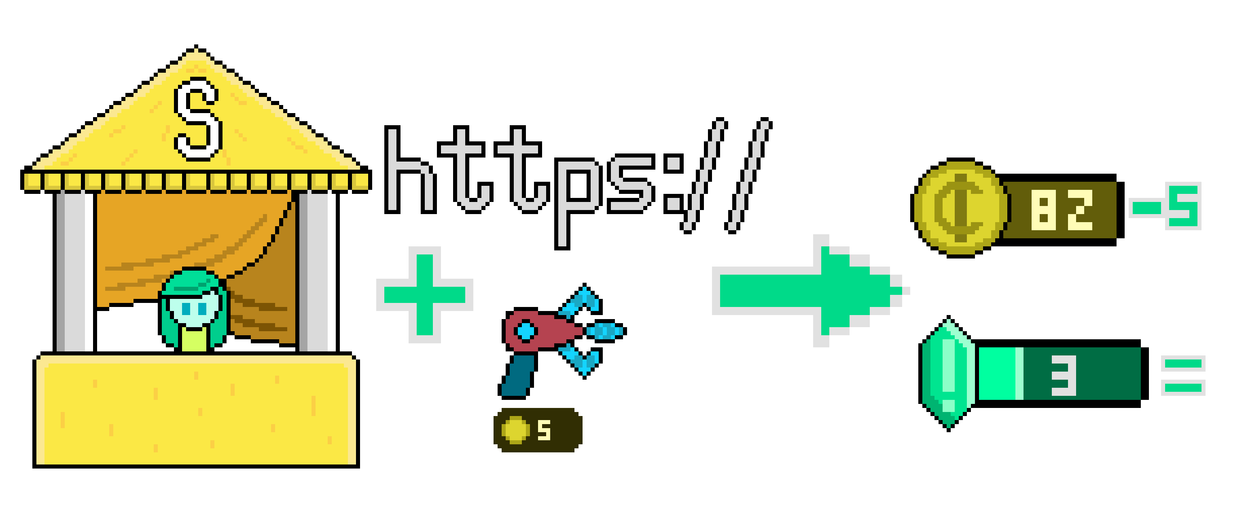
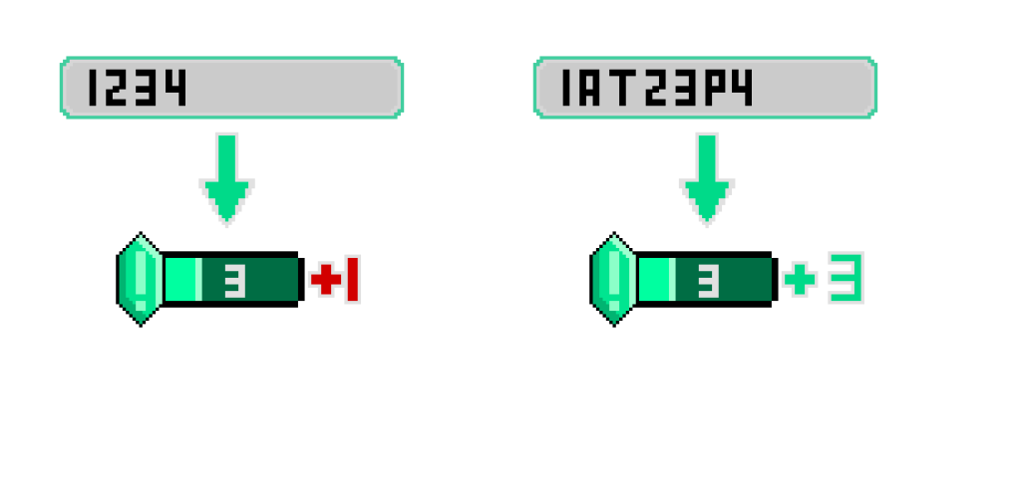
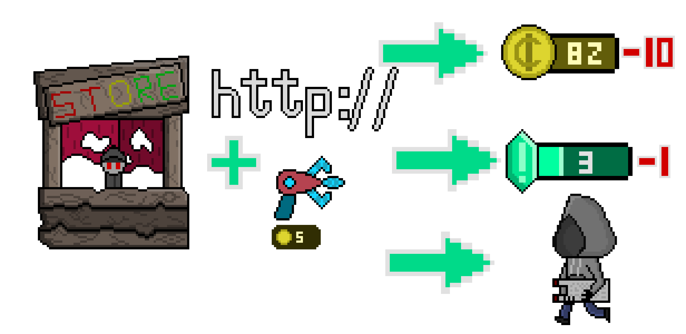
MVP
Внутренние магазины
Смена паролей

Slide 11
Демонстрация продукта

Slide 12
Технологии

Slide 13
Дальнейшие планы
Расширить количество платформ, на которых будет выпушена игра;
Улучшить качество эффектов в игре;
Добавить новых персонажей;
Охватить более широкий круг тем информационной безопасности;
Увеличить число локаций и их размеры;
Расширить сюжет и полезную информацию касаемо безопасного поведения в Интернете.

Slide 14
Ссылки на игру
itch.io
Game Jolt

